Slide 1

Musikkbasert miljøbehandling
- støtte til mestring og egenverd
Audun Myskja, lege, PhD
Fagveileder, Nasjonalt kompetansesnter for kultur, helse og omsorg, Nord univeristet/hdep
Faglig leder, Nasjonalt implementeringsprosjekt for musikkbasert miljøbehandling, Hdir, 2015-20
Faglig leder, Senter for livshjelp

Slide 2
Miljøbehandling: Mestringsmedisin

Slide 3
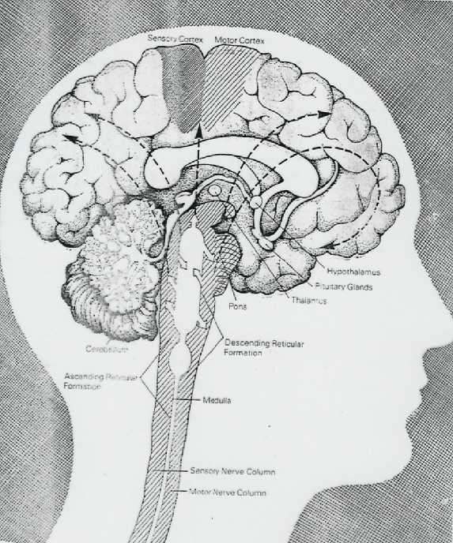
Kokeplate på 6
Kokeplate på 0
T. Kokeplate på 1 1

Slide 4
Toleransevinduet – regulere «for mye og for lite»

Slide 5
Betydningen av kultur – individuelt og kollektivt
Grunnvollen – den fyrste song
Årringene – grunnmønstre
Individets plass i kulturen
Syn på helse og sykdom
Treffe kodene - verdighet

Slide 6
Betydning for demens
Mønstergjenkjenning
SETTE SAMMEN OG TOLKE SANSEINNTRYKK
Lande: slik er det!
SANG, MUSIKK OG BEVEGELSE: «SMULTRING» SOM KOORDINERER
«use it or lose it»: alt i kropp og sinn er skapt til daglig bruk
Aktive – inaktive: det nye klasseskillet

Slide 7
Musikkbasert miljøbehandling (MMB)
Terapeutisk filosofi/menneskesyn
Lydmiljø
Sansestimulering
Kommunikasjon
Kartlegging
Metoder (RAS, IM, MSOT, TS, TD)
Observasjon/måling/evaluering
Implementering
Opplæring/videreutdanning/veiledning

Slide 8
Musikkbasert miljøbehandling (MMB) – bakgrunn og funn
  MMB Er forankret i nevrologisk musikkterapi
  skrevet inn i kvalitetsreformen Meld.St. 15 (2017-2018). Leve hele livet og Meld.St 29 ( 2012-2019). Morgendagens omsorg.
  Opplæringsprogrammet administreres av Nasjonalt kompetansesenter for kultur, helse og omsorg ; Levanger (Nord Universitet).
  Systematisk Bruk av musikk øker livskvaliteten, gir økt mestring og egenverd, gjennom å gi tilgang til ressurser og mestring
  Metoden bidrar til å dempe aggresjon og reduserer bruk av tvang.
  Gir nye former for kommunikasjon mellom ansatte og pasienter og reduserer sykefravær
Notes:
Music‐based therapeutic interventions for people with dementia, Steen mfl, slår fast at musikk har effect ift depresjonsymptomer for pasienter med demens og Minsker adferdsprobelamtikk. Dette er en av mange!

Slide 9
Musikkbasert miljøbehandling i praksis
Lydmiljøet – en bevisstgjøring og tilrettelegging
Kartlegging av musikkpreferanser
Musikktiltak individuelt og i grupper
Bruk av logg/uroskjema/døgnvariasjonsskjema
Omsorgssang
Rytme som støtte ved forflytning og trening
Sang, musikk og bevegelse som bidrag til variert
fysisk aktivitet
Ivaretar den ansattes egenomsorg og god kommunikasjon mellom den som gir og den som mottar omsorg
VI må justere innholdet noe i møte med andre sektorer og med nye målgrupper - MMB 2.0?

Slide 10
Nasjonalt Oppdrag MMB 2015 fra Helse- og omsorgsdepartementet
Forankret i statsbudsjettet for 2015 (2016, 2017 og i budsjettforslag 2018) og i Stortingsmelding 29 (2012-2013) Morgendagens omsorg.
I meldingen redegjøres det for nyere studier som viser at:
”Når ansatte får mulighet til å bruke sang og musikkterapeutisk, fungerer det mot uro og depresjon ved demens eller mot utagering ved stell og daglige aktiviteter (Myskja 2011, Sandell 2013).
Ved systematisk bruk av musikk i daglige aktiviteter ble brukerne roligere og mindre utagerende, bruk av psykofarmaka ble kraftig redusert, pårørende ble mer tilfredse, sykefraværet gikk ned og pasienter man før var tre om å stelle, kunne nå stelles av en person”

Slide 11




Opplæringsprogrammet er tredelt og gir metoder og verktøy for å systematisk bruke musikk, sang og bevegelse i daglig omsorg.
ABC Musikkbasert miljøbehandling | Samlingsbasert kurs | Høyere utdanning
Inngår som en del av ABC-modellen til Nasjonal kompetansetjeneste for Aldring og helse i samarbeid med utviklingssentrene for sykehjem og hjemmetjenester (USHT). En fagdag. Egen ABC-perm med seks hefter. Gruppearbeid på arbeidsplassen. | Samlingsbasert kurs gir større grad av fordypning og øker graden av spesifikke ferdigheter hos de som arbeider innen helse- og omsorgstjenestene. Tre samlinger (3+2+1 dag) Praktisk hjemmeoppgave i grupper med utprøving av metodene på arbeidsplassen. Tilbakemelding fra fagveileder, Audun Myskja. | Musikkbasert miljøbehandling 15 stp. (høst 2018) Kunst og kultur i helse og omsorg 15 stp. (Oppstart jan 2019) Begge studiene tilbys av Nord universitet, Campus Levanger og Nasjonalt kompetansesenter for kultur, helse og omsorg. - Fagdag i Musikkbasert miljøbehandling, et tilbud til studiesteder som tilbyr bachelorstudiet sykepleie.
:
Kommunene kan søke fylkesmannen om tilskudd til opplæring/kompetanseutvikling mv fra tilskuddsordningen «Kommunal kompetanse og innovasjonstilskudd» Se for øvrig www.musikkbasertmiljobehandling.no
Notes:
- Oppdraget er gitt Helsedirektoratet og forankret i statsbudsjettet for 2015 og i Meld. St. 29 (2012-2013) Morgendagens omsorg.
- Opplæringstilbudet er for deg som vil lære mer om hvordan bruke musikk, sang og bevegelse i arbeidet med eldre og personer med demens. Tilbudet er delt inn i tre deler som kan tas uavhengig av hverandre.

Slide 12
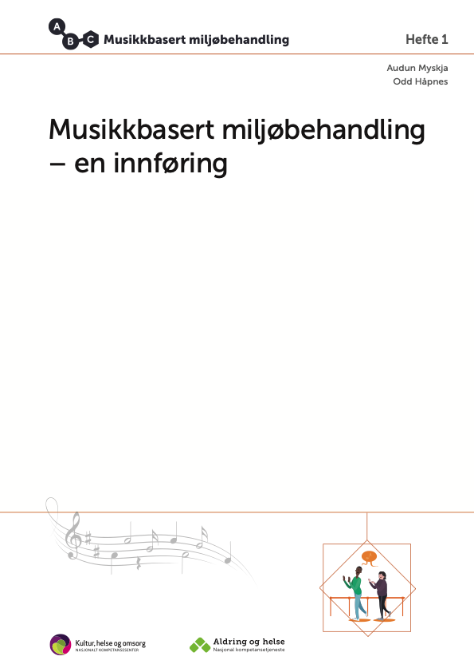
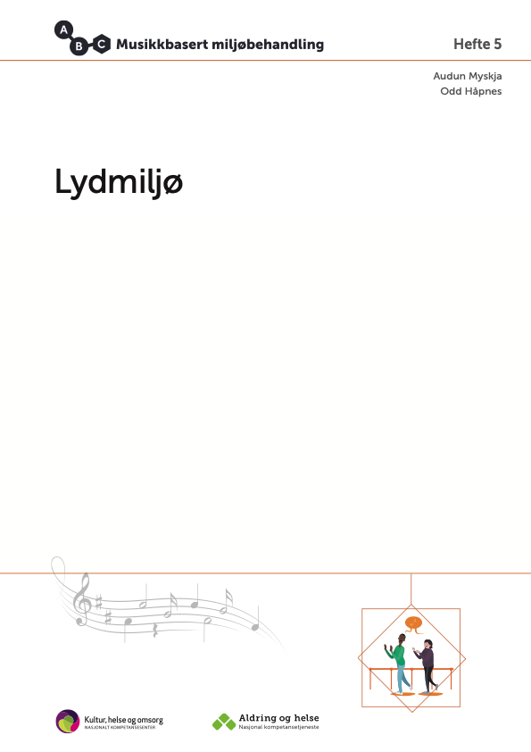

Slide 13
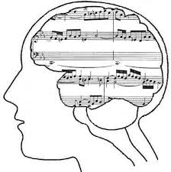
Hvordan påvirker musikken oss?
Nevrologisk og hormonelt: – Regulerer velværehormoner og stresshormoner som påvirker hjerterytme og pustemønster
Motorisk: – Stimulerer sentre i midthjernen som igangsetter og strukturerer bevegelse
Kognitivt: – Gir allsidig stimulering av ulike deler av hjernen og kan «bygge bro» over områder som er svekket eller ødelagt av sykdom
Psykisk: – Trigger minner og forløser følelser ”Musikken er mitt hemmelige fotoalbum”
Sosialt: – Skaper gode rammer og forutsetninger for fellesopplevelser og samhandling
MUSIKKBASERT MILJØBEHANDLING I ELDRE- OG DEMENSOMSORGEN

Slide 14
Fra forskningsfronten
Forskningsstudier viser bl.a. at:
Musikk kan redusere stress og angst, lindre smerte og styrke immunsystemet.
Individualisert musikk reduserer uro og agitasjon hos personer med demens.
Musikklytting etter hjerneslag fører til raskere tilfriskning.
Korsang styrker velvære og immunsystem og gjør oss mer sosiale.
Dans kan styrke en rekke ferdigheter hos eldre og bremse forløpet av Parkinsons sykdom.
Referanser: www.kulturellahjarnan.se www.forskning.no/musikk http://kulturoghelse.no/forskning
MUSIKKBASERT MILJØBEHANDLING I ELDRE- OG DEMENSOMSORGEN

Slide 15


Musikk ved depresjon, angst, psykose
Depresjon – stemningssirkelen, treffe sinnsstemningen, så gradvis justere: Bevege, løfte, oppmuntre
Angst – møte angsten, komme på bølgelengde, møte mennesket der det er, så gradvis justere: Bevege, roe, trygge (ikke trigge!)
Psykose – skape rammer og trygghet. OBS. Pust, øyenkontakt, stemme. Spill på det kjente, gjenkjenningseffekt
Myskja, A. (2021). MSOT –
Musical sensory orientation
Training (ved uro, forvirring,
Psykoser). Oxford: handbook of neurologic music therapy
Myskja, A. (2006). Den siste song. Bergen: fagbokforlaget.

Slide 16
Hva slags musikk?
Individuelt:
Den musikken vi liker har best effekt: Kartlegging av musikk-preferanser (musikksmak) er nøkkelen til vellykkede musikktiltak!
Sosialt, i grupper:
«Sangskatten» – felles referanse for mange eldre. Unngå musikk som noen direkte misliker. Finn musikk som kan favne bredt.
Fysisk:
Musikk og bevegelse/dans/trening – fast, tydelig rytme, avpass tempo!
MUSIKKBASERT MILJØBEHANDLING I ELDRE- OG DEMENSOMSORGEN

Slide 17
Roe eller aktivere?
Beroligende:
Musikk med rolig grunnrytme/takt – langsommere enn normal hjerterytme. Eks: visse former for klassisk musikk
Stimulerende:
Musikk med rask grunnrytme/takt –raskere enn normal hjerterytme
Zatorre, R. Music, the food of neuroscience?Nature 434, 312-315, 2005
MUSIKKBASERT MILJØBEHANDLING I ELDRE- OG DEMENSOMSORGEN

Slide 18
MUSIC OPTIMIZES RETRAINING OF SHARED BRAIN FUNCTIONS
Memory
Language
Music
Attention
Motor Control
Perception
Notes:
Second theory is
Once we optimizing(better, fix, best) processing we all area,
1 with music, we can excise training memory I can walk in to the house memory center with music memroy center injured music can go to each center can access to the center
2 we can actuary optimizing better other therapy I can fix the house
acutuay can fix after access

Slide 19
Hvordan kartlegge musikkpreferanser
Kartleggingsskjema for musikkpreferanser gjennom samtale (Myskja, Metodebok), og/eller «Musikalsk profil» (Idébank aktiv omsorg)
Snakk med pårørende! Bruk gjerne musikkartleggings-skjema som del av innkomstsamtalen eller oppfølgingssamtale.
Bruk evt. musikkspiller og prøv eksempler fra ulike sjangere. Noter reaksjoner: Både det som sies og kroppsspråket.
Husk at preferanser (musikksmak) og behov kan endres etter hvert som sykdommen utvikler seg, og kan variere med dagsformen.
MUSIKKBASERT MILJØBEHANDLING I ELDRE- OG DEMENSOMSORGEN

Slide 20
Hvordan gjøre kunnskapen tilgjengelig
Samle musikkprosjektet i en perm
Legge inn musikk-kartlegging og musikktiltak i journalsystemet
Ikke la «taus kunnskap» forbli taus. Sikre erfarings-overføring. Rapportere små daglige observasjoner. Mange bekker små...
Lage enkel «Musikalsk profil» til oppslag på pasientrom, eller i perm.
MUSIKKBASERT MILJØBEHANDLING I ELDRE- OG DEMENSOMSORGEN

Slide 21
Musikk som ressurs ved uro
Preferansemusikken kan «bygge bro» til det kjente og trygge, og kan «overstyre» forvirrende og ubehagelige sanseinntrykk.
Musikk kan forløse følelser som ellers kan «demmes» opp til bristepunktet eller «fryses fast» i apati.
Rolig musikk virker beroligende på hjerne og hjerte og kan motvirke og dempe uro og agitasjon.
(Frisk) musikk (evt. med allsang og bevegelse) kan vekke og stimulere sansene og forebygge rastløshet som følge av inaktivitet.
MUSIKKBASERT MILJØBEHANDLING I ELDRE- OG DEMENSOMSORGEN

Slide 22
Implementering – Hva er viktig for å lykkes?
1: Holdninger og utholdenhet
Positive holdninger: Vilje og mot til å prøve noe nytt – utfordre egen komfortsone.
Våge å prøve og feile, lære av erfaringer og lære av hverandre. Evaluere og justere tiltakene underveis.
Tålmodighet. Positiv respons er ikke alltid like synlig. Motstand kan ha bakenforliggende årsaker.
Forvent gode og mindre gode dager. Ikke la én dårlig dag stoppe et godt tiltak.
MUSIKKBASERT MILJØBEHANDLING I ELDRE- OG DEMENSOMSORGEN

Slide 23
Implementering – Hva er viktig for å lykkes?
2: Ledelse og struktur
Ledelsen i ryggen. Felles mål!
Kjernegruppe med noen engasjerte ansatte som i samråd med ledelsen driver prosessen framover.
Gode rutiner, systematikk og ansvarsfordeling. Kollegial støtte og lojalitet i forhold til tiltak som er bestemt.
Alle må involveres, ikke bli avhengig av enkeltpersoner.
Regelmessige refleksjons- og evalueringsmøter
MUSIKKBASERT MILJØBEHANDLING I ELDRE- OG DEMENSOMSORGEN

Slide 24
Systematisk arbeidsprosess
Kartlegging – bruk gjerne døgnobservasjon-skjema en uke før og 3-4 uker etter iverksatt tiltak
Musikkpreferanser – «musikalsk profil»
Tiltaksplan: Behov, mål, tiltak
Iverksette tiltak – gode prosedyrer
Evaluere tiltak – evt. endre/justere
MUSIKKBASERT MILJØBEHANDLING I ELDRE- OG DEMENSOMSORGEN

Slide 25
Hvordan skal vi få det til?
Ingen avdeling er lik. Hva kan fungere hos oss?
Hvordan brukes sang og musikk i dag?
Hva kan vi bygge på av eksisterende praksis? Hvordan kan vi gjøre det som er bra enda bedre?
Hvilke ressurser har vi – blant ansatte, brukere, pårørende, i lokalsamfunnet m.m.? Hvordan kan vi bruke dem best mulig?
Begynne i det små, men systematisk med gode rutiner. Bygge stein på stein...
MUSIKKBASERT MILJØBEHANDLING I ELDRE- OG DEMENSOMSORGEN

Slide 26

Erfaringer der metodene er innarbeidet
Bedre trivsel blant beboere og ansatte
Redusert sykefravær (eks. Lillehammer)
Betydelig reduksjon i tilleggsmedisiner
Mindre uro og agitasjon
Enklere å gjennomføre pleieoppgaver
«Før måtte vi være tre ansatte for å stelle nn, nå går det bra med en eller to.»
Har vi råd til å la være?!
MUSIKKBASERT MILJØBEHANDLING I ELDRE- OG DEMENSOMSORGEN

Slide 27
Nasjonal satsing på MMB
”Opplæringsprogrammet musikkbasert miljøbehandling”, på oppdrag fra Helsedirektoratet
Forankret i Stortingsmelding 29 (Morgendagens omsorg), Demensplan 2020 og Kompetanseløft 2020.
Nasjonalt kompetansesenter for kultur, helse og omsorg og Nord Universitet i samarbeid med Nasjonal kompetansetjeneste for aldring og helse
3 moduler som kan tas uavhengig av hverandre:
  Modul 1: Del av demensomsorgens ABC
  Modul 2: Samlingsbasert, 3+2+1 dager
  Modul 3: Høyere utdanning, Nord Universitet
Fagskoleutdanning MMB i Demensomsorg og Alders-psykiatri, fra høsten 2017 (forutsatt godkjenning i NOKUT.)
www.musikkbasertmiljobehandling.no
MUSIKKBASERT MILJØBEHANDLING I ELDRE- OG DEMENSOMSORGEN

Slide 28
Ressurser
Faglige verktøy:
Audun Myskja: Metodebok (www.livshjelp.no)
Musikkpreferanse-cd (www.livshjelp.no)
Individualisert musikk, preferance-cd (www.geria.no)
Audun Myskja: Use it - Don´t lose it, musikk og rytme som verktøy for eldre – og alle (DVD) (www.livshjelp.no)
Faglitteratur:
Audun Myskja: Den siste song (www.livshjelp.no)
Sangbøker:
Toner deg i møte, sanger i stor skrift + Ressursbok med noter og CD (www.geria.no)
Syng med, sangbok i stor skrift + Melodibok med noter (www.syngmed.no)
Idébank aktiv omsorg:
www.utviklingssenter.no/forsideidebank.255107.no.html
Kartleggingsskjemaer, Aldring og helse http://www.aldringoghelse.no/startside/demens/skalaer-og-tester
Inspirasjon: Dokumentarfilmen Alive inside
MUSIKKBASERT MILJØBEHANDLING I ELDRE- OG DEMENSOMSORGEN

